Slide 1
Tarefa 02 - SE

Slide 2
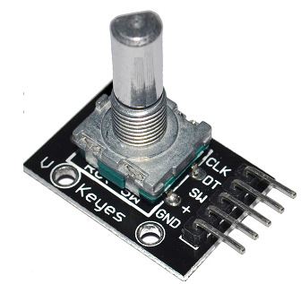
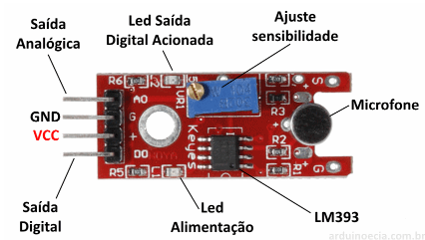
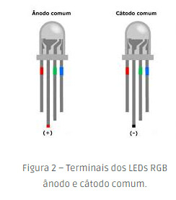
Componentes
LED RGB Sensor de Som Rotary Encoder

Slide 3
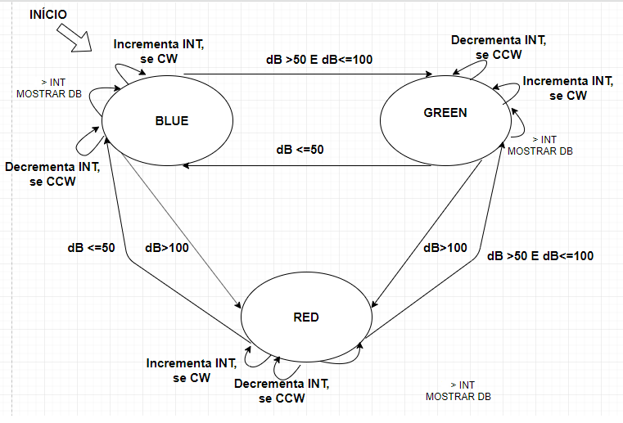
FSM

Slide 4
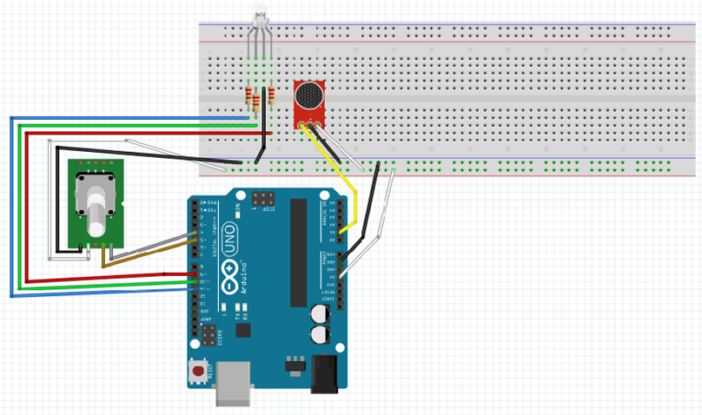
Aplicação

Slide 5
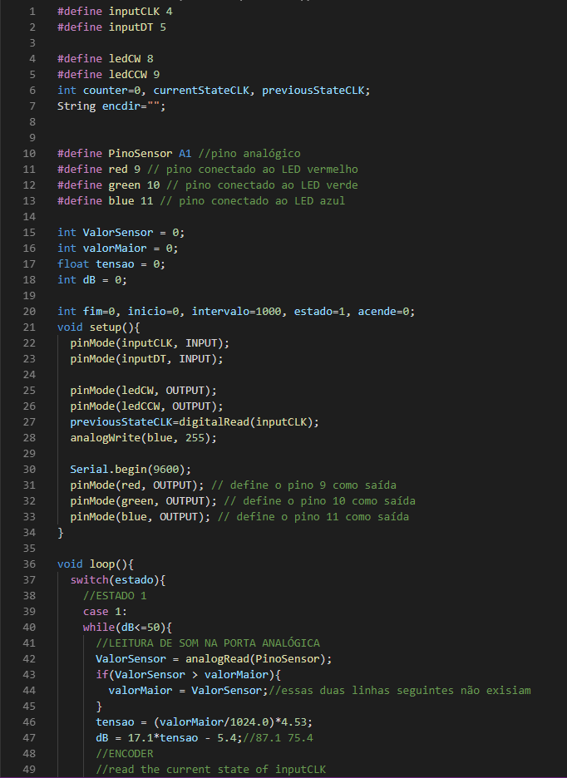
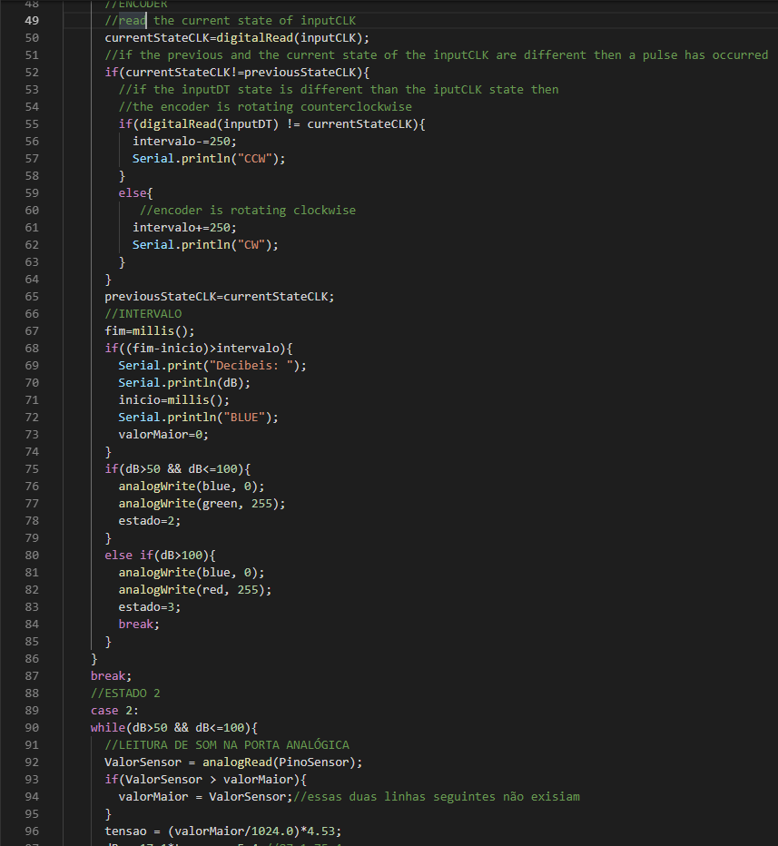

Slide 6
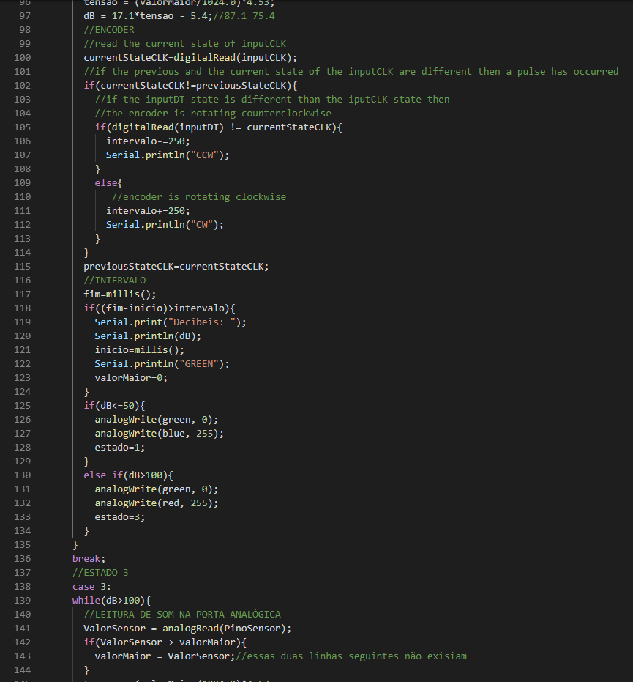
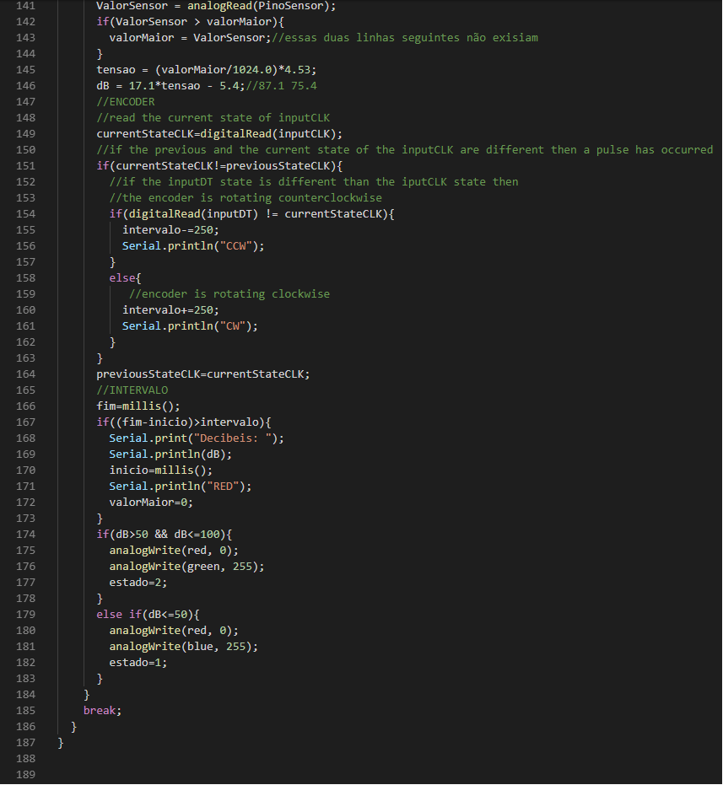

Slide 7
Bibliografia
https://www.filipeflop.com/blog/sensor-de-som-acender-luz-palmas/
https://howtomechatronics.com/tutorials/arduino/rotary-encoder-works-use-arduino/
https://blog.silvatronics.com.br/controlando-led-rgb-com-arduino/
https://www.arduinoecia.com.br/sensor-de-som-ky-038-microfone-arduino/

